Slide 1
Endokrin szervek.
Placenta.
Gyógyszerésztudományi Kar
Szövettani gyakorlat VII.
Anatómiai, Szövet- és Fejlődéstani Intézet
2018.

Slide 2
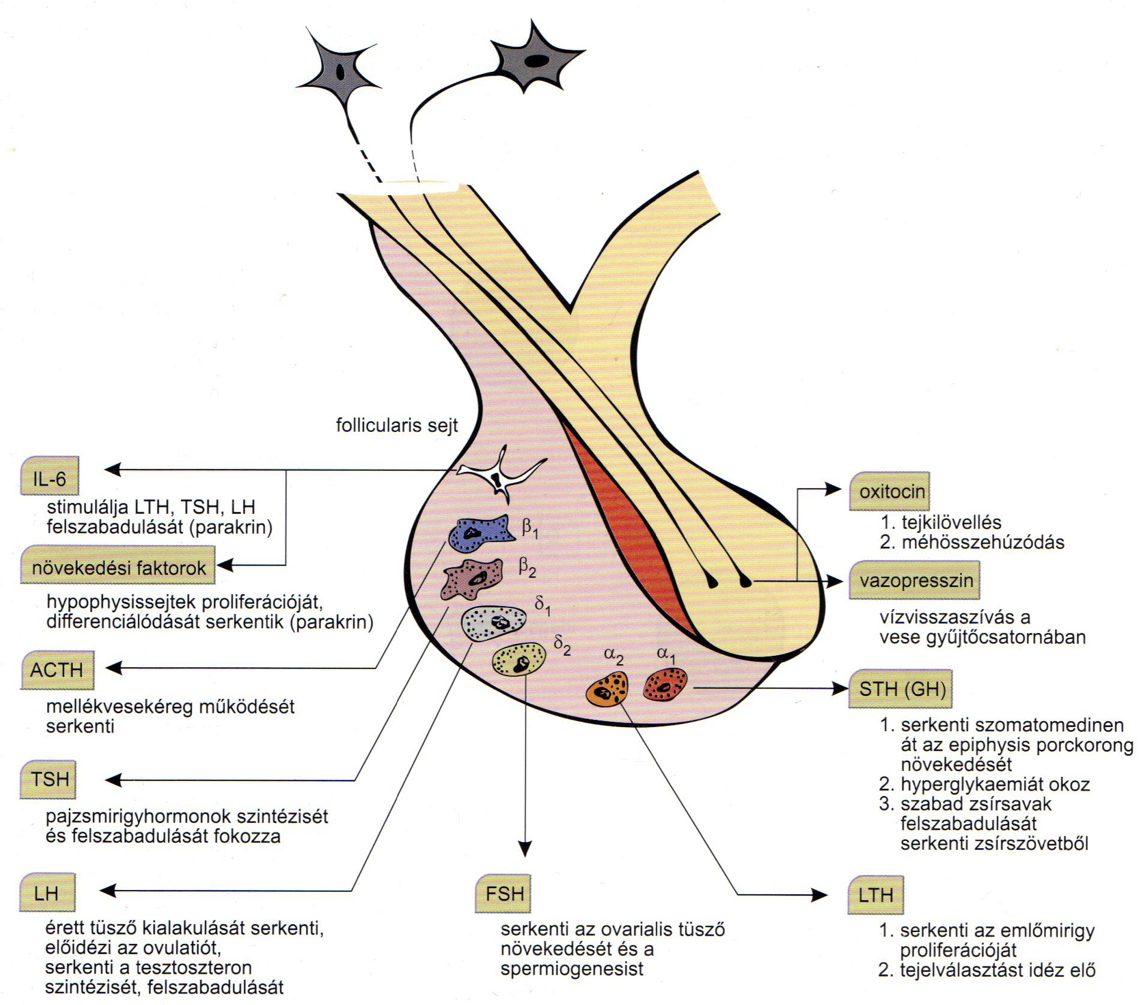
Hypophysis
Adenohypohysis
Neurohypohysis

Slide 3
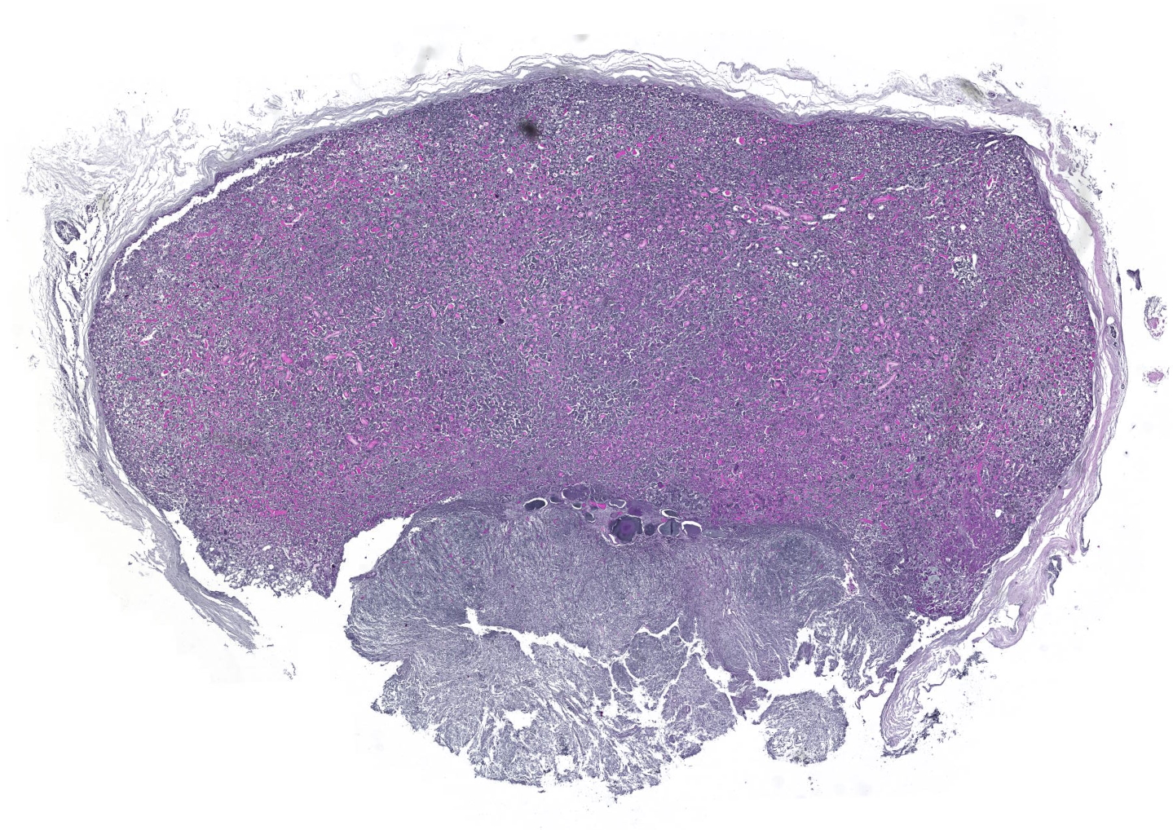
105. Hypophysis (Gömöri krómhematoxilin-phloxin)
adenohypophysis
pars intermedia
neurohypophysis

Slide 4
105. Hypophysis (Gömöri krómhematoxilin-phloxin)
→ Adenohypophysis
basophil
sejtek
chromophob
sejtek
acidophil
sejtek

Slide 5
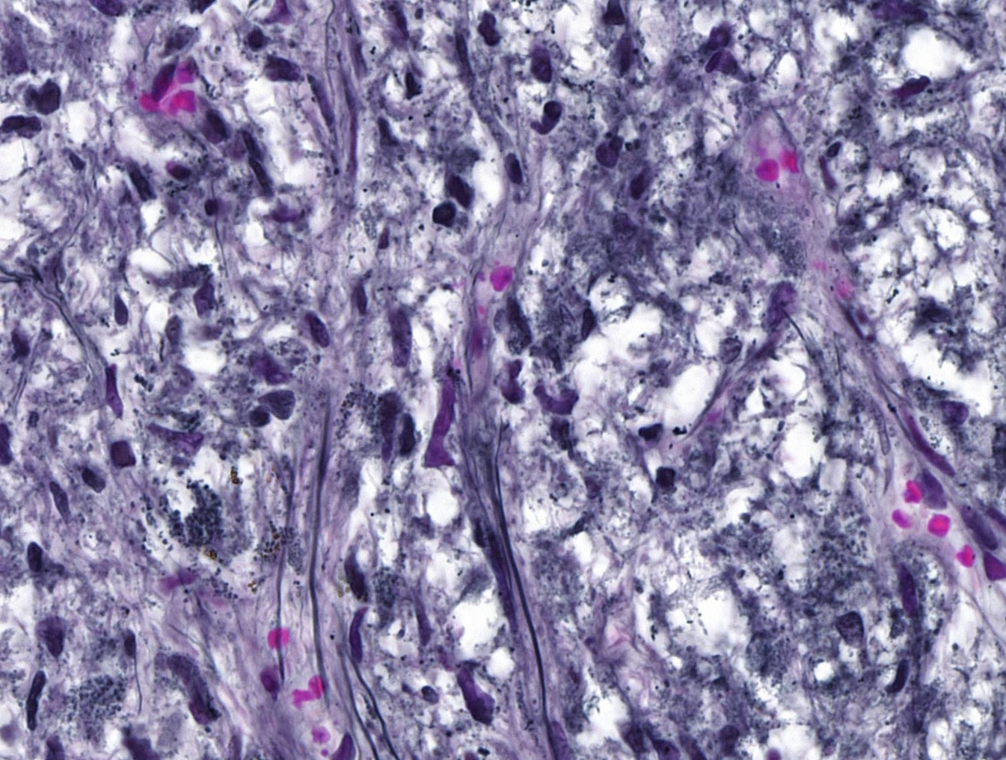
105. Hypophysis (Gömöri krómhematoxilin-phloxin)
→ Neurohypophysis
neuroszekréciós
granulumok

Slide 6
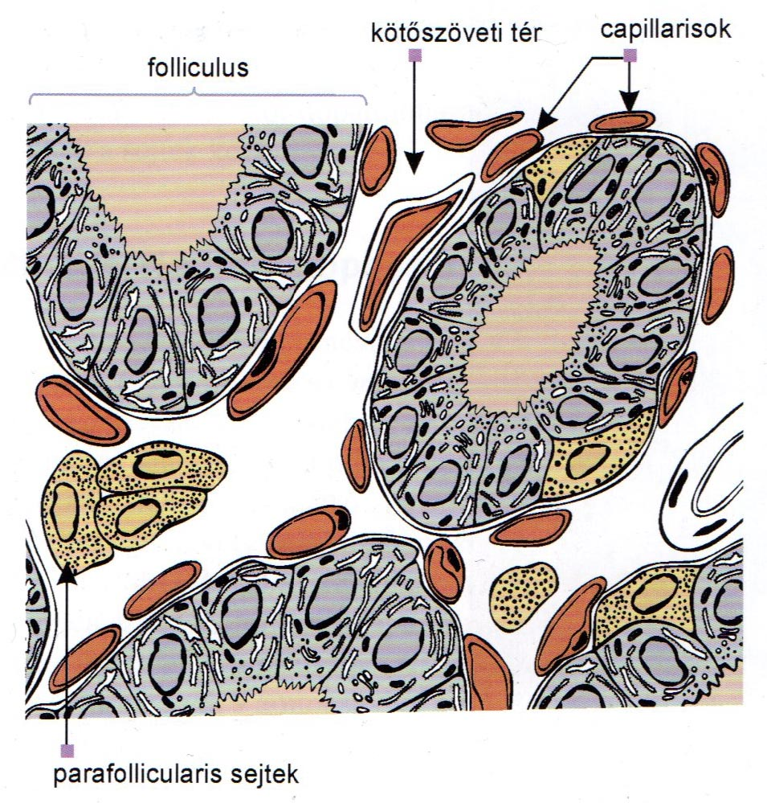
Pajzsmirigy – Glandula thyreoidea
Termelt hormonok:
- trijód-tironin (T3)
- tiroxin (T4)

Slide 7
102. Pajzsmirigy (HE)

Slide 8
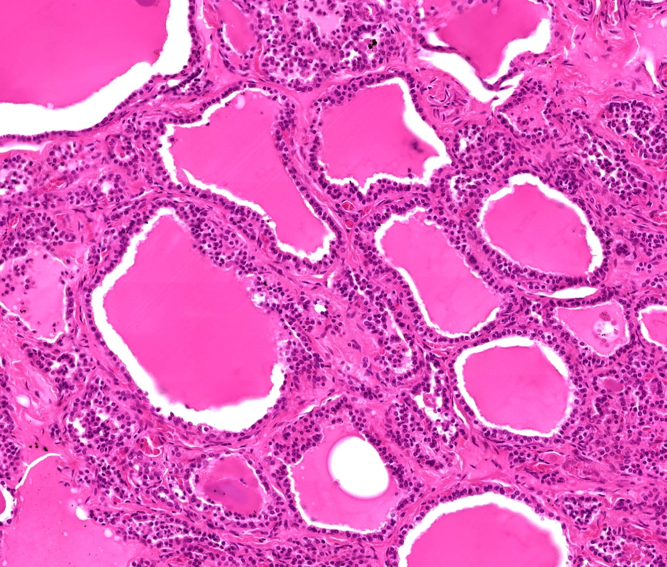
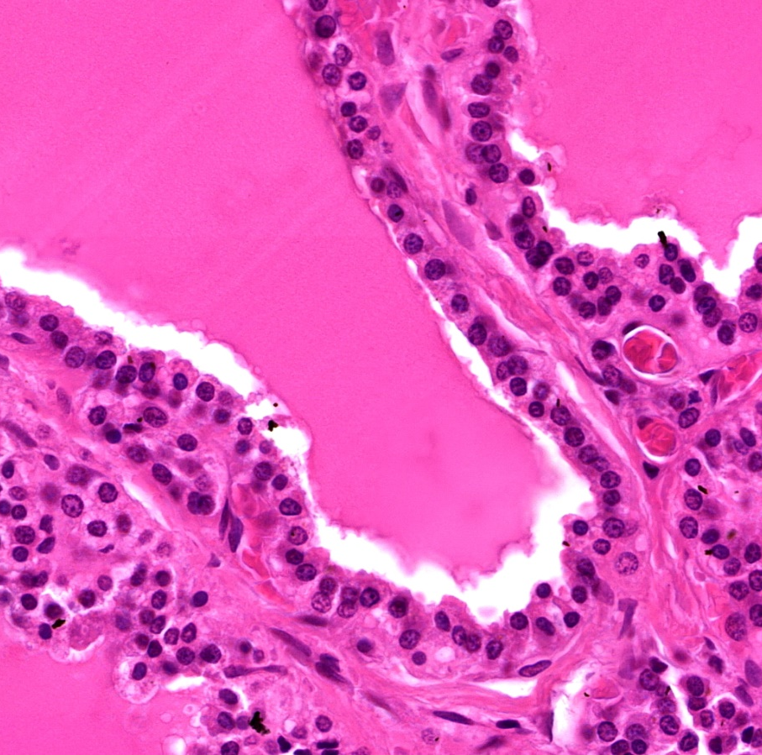
102. Pajzsmirigy (HE)
folliculushám
kolloid

Slide 9
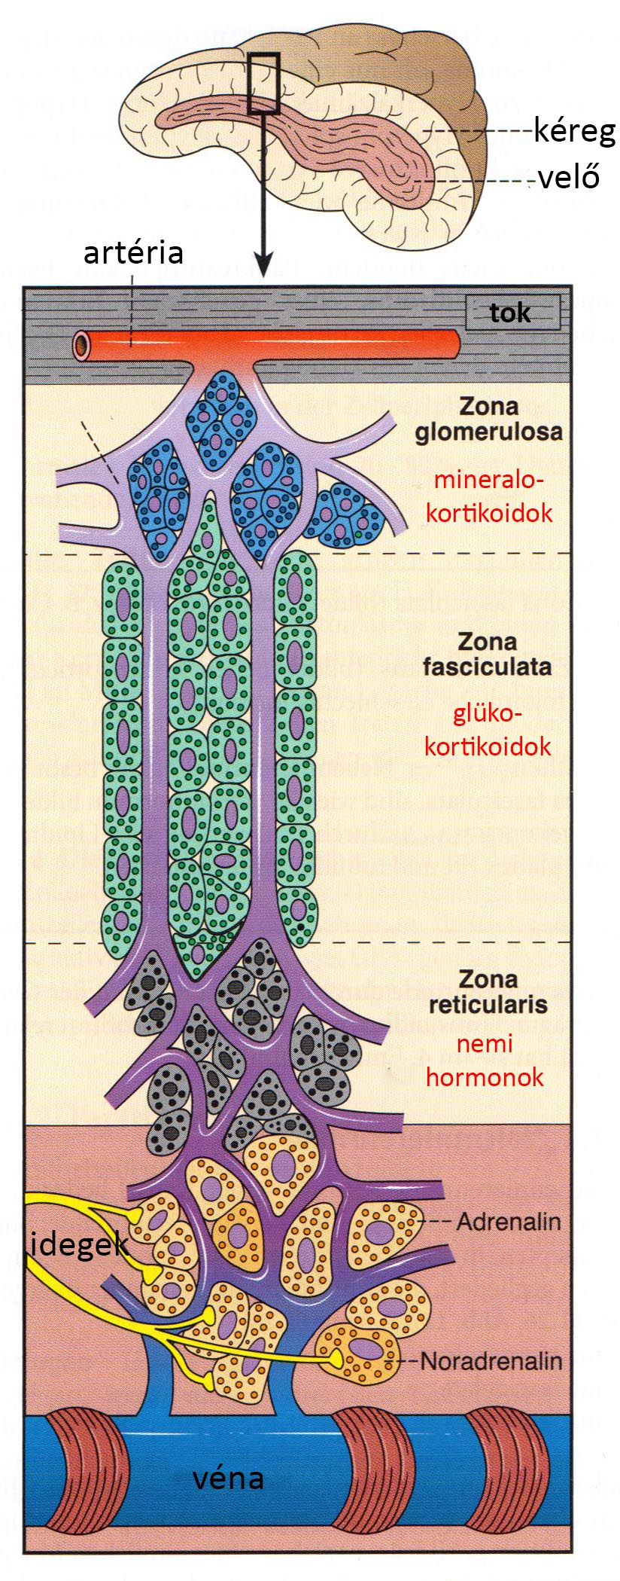
Mellékvese – Glandula suprarenalis
Termelt hormonok:
Mellékvesekéreg
zona glomerulosa → mineralokortikoidok
zona fasciculata → glukokortikoidok
zona reticularis → nemi hormonok
Mellékvesevelő
chromaffin sejtek → adrenalin, noradrenalin

Slide 10
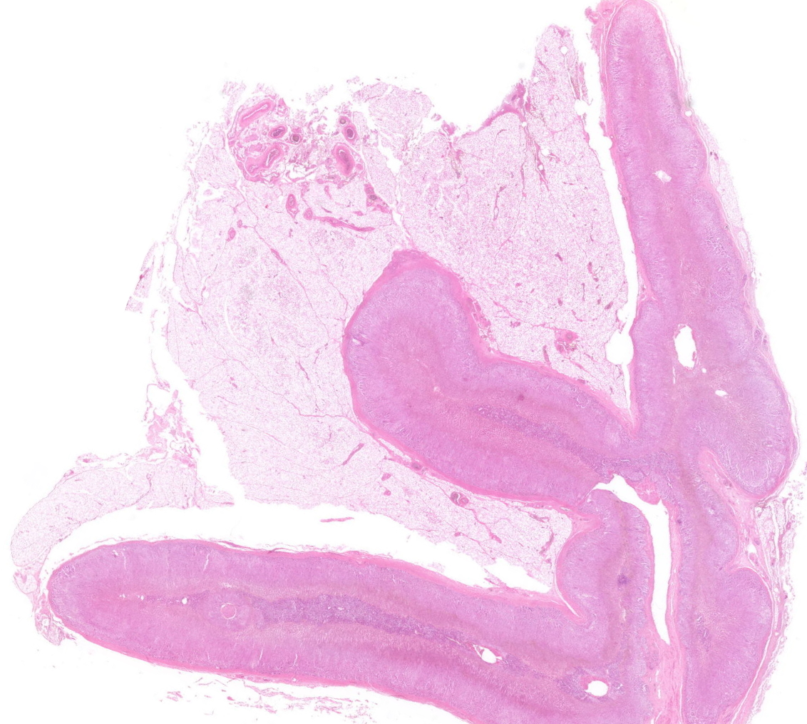
32. Mellékvese (HE)
mellékvese
capsula
adiposa
renis
(zsírszövet)

Slide 11
32. Mellékvese (HE)
tok
zona glomerulosa
zona fasciculata
kéreg
zona reticularis
velő
chromaffin sejtek

Slide 12
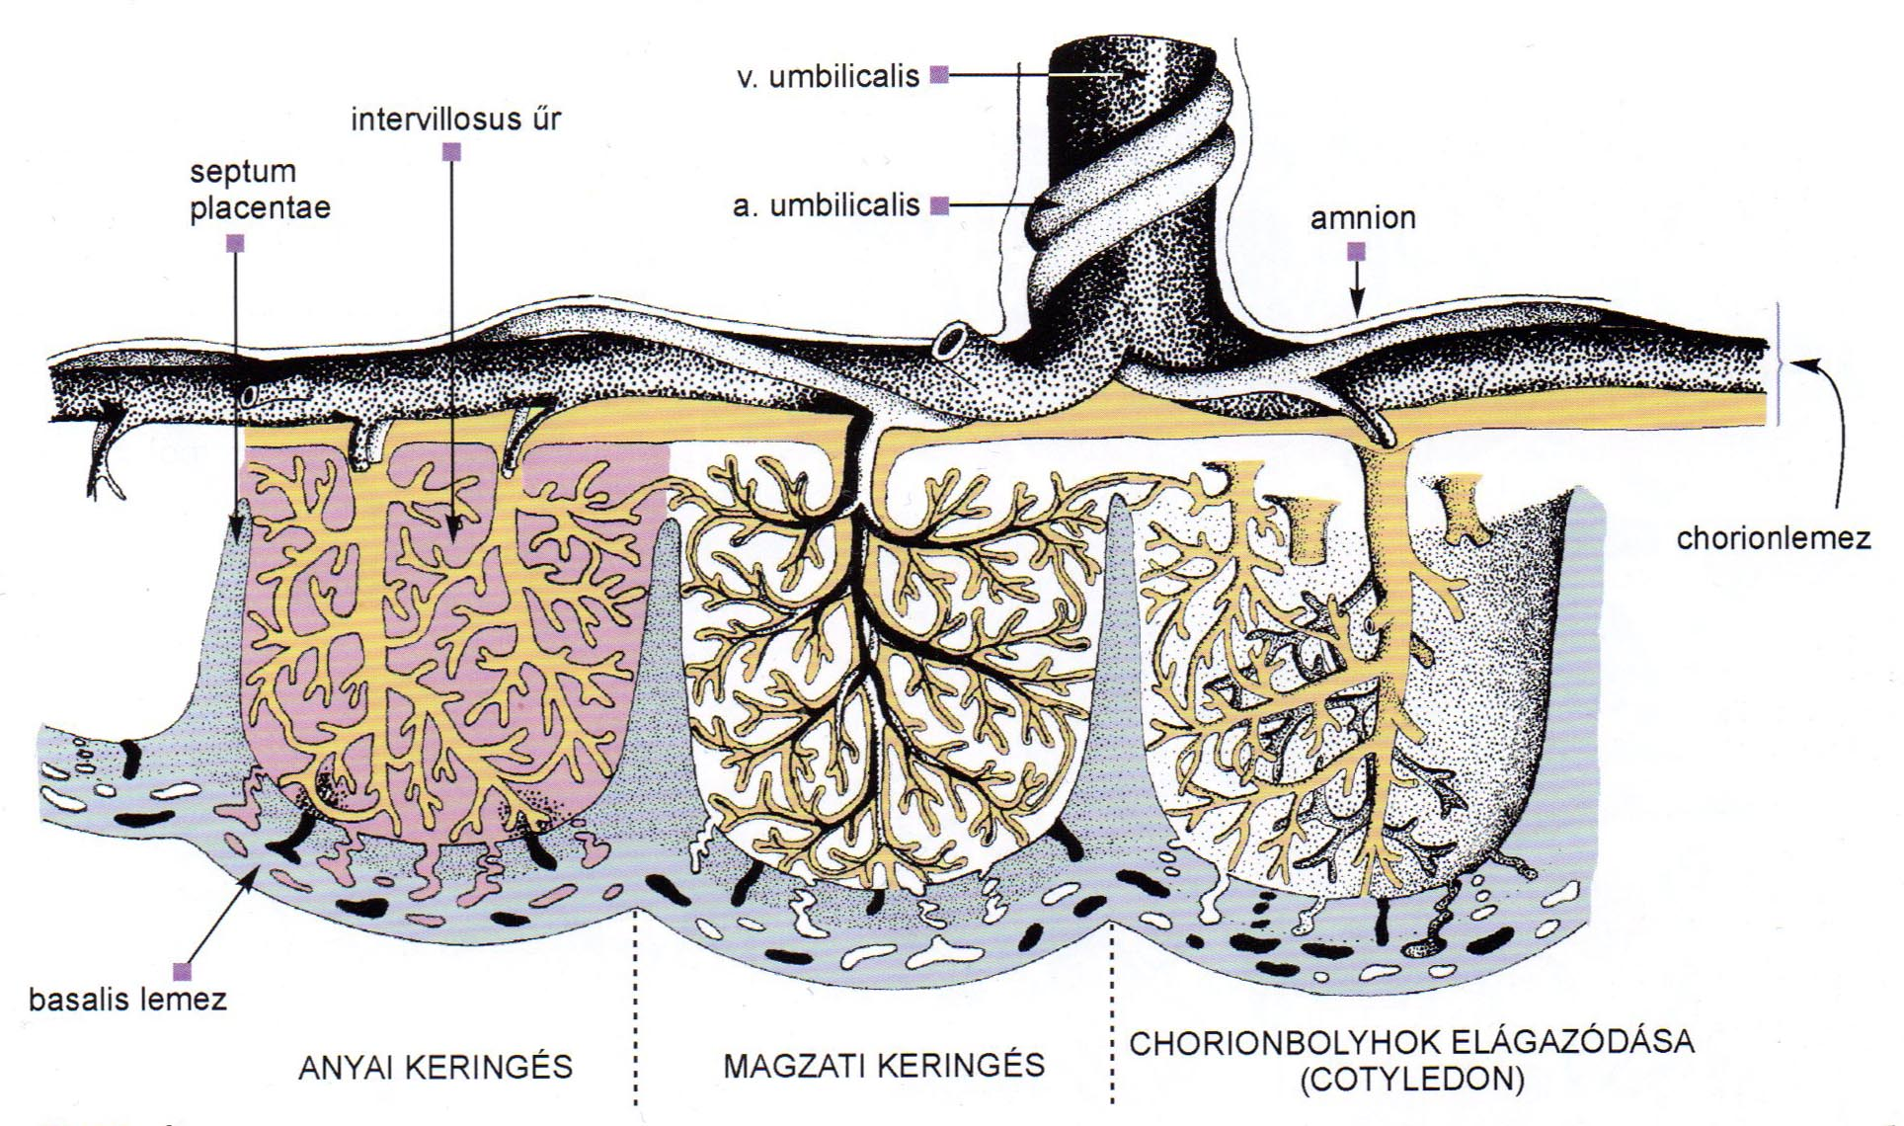
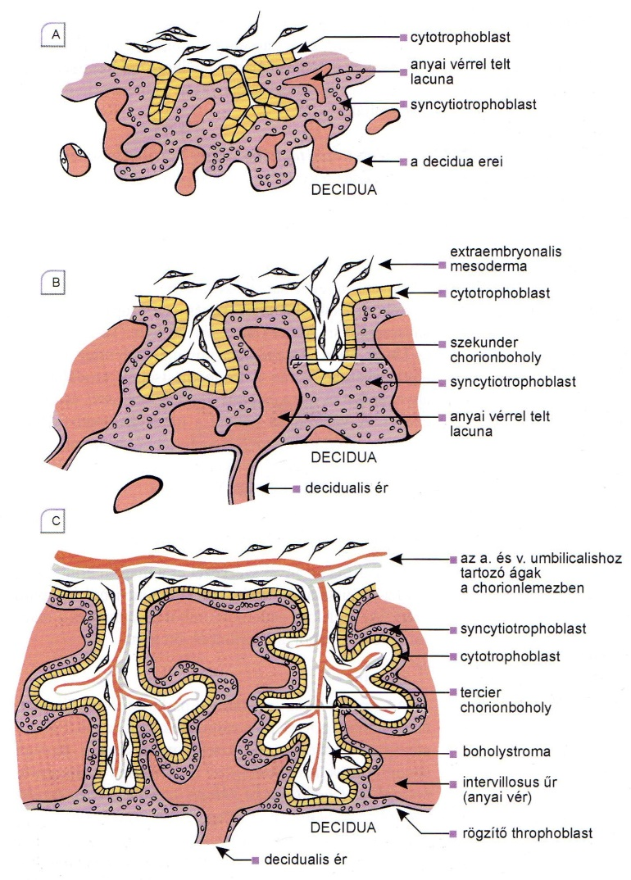
Placenta

Slide 13
32. Placenta (HE)
magzati oldal
chorionbolyhok
anyai oldal

Slide 14
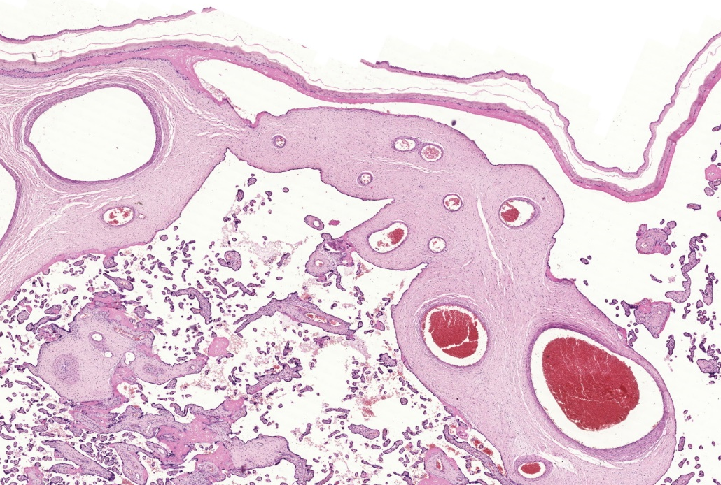
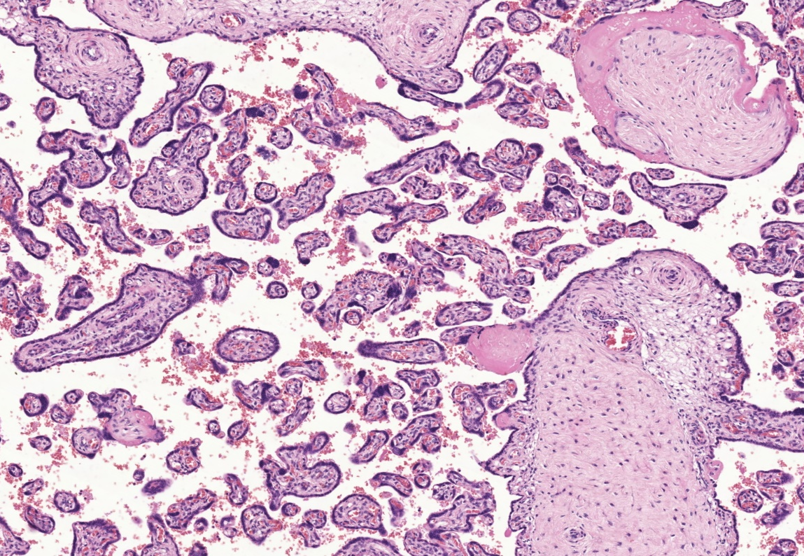
32. Placenta (HE)
→ magzati oldal
erek
chorionbolyhok

Slide 15
32. Placenta (HE)
chorionboholy
magzati erekkel
intervillosus tér
anyai vérrel

Slide 16
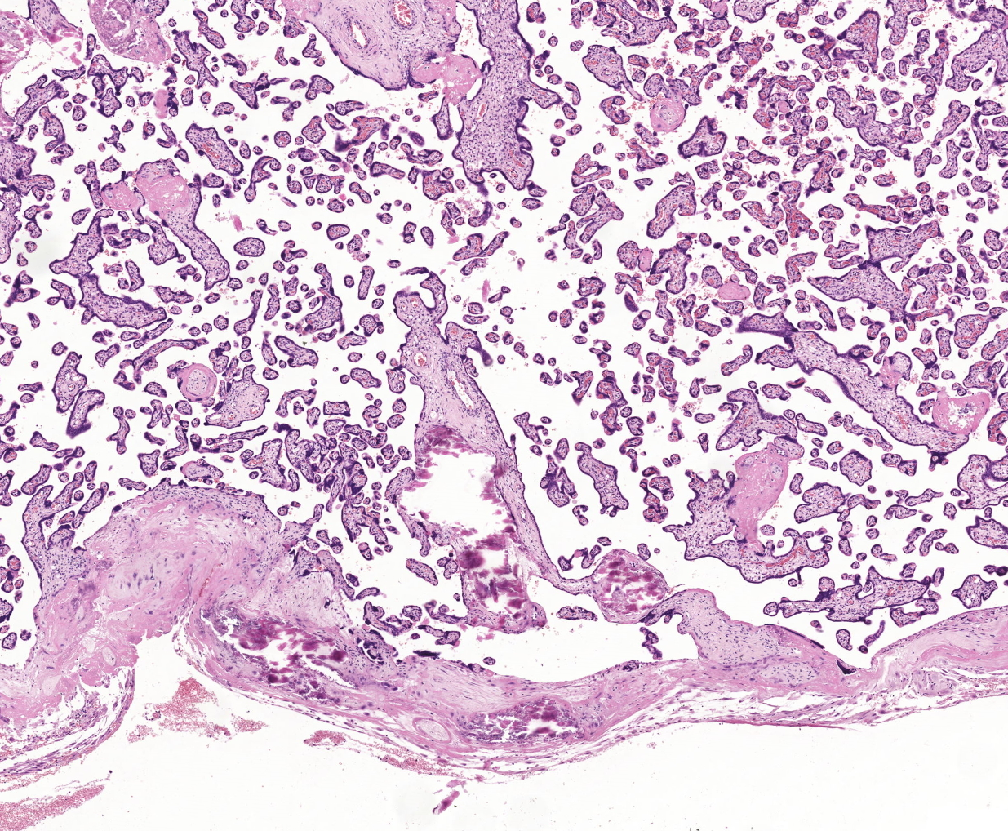
32. Placenta (HE)
→ anyai oldal

